Slide 1

Desarrollo de una API tipo REST
Desarrollo API tipo REST

Slide 2
Creación del Proyecto

Slide 3
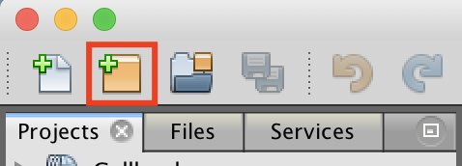
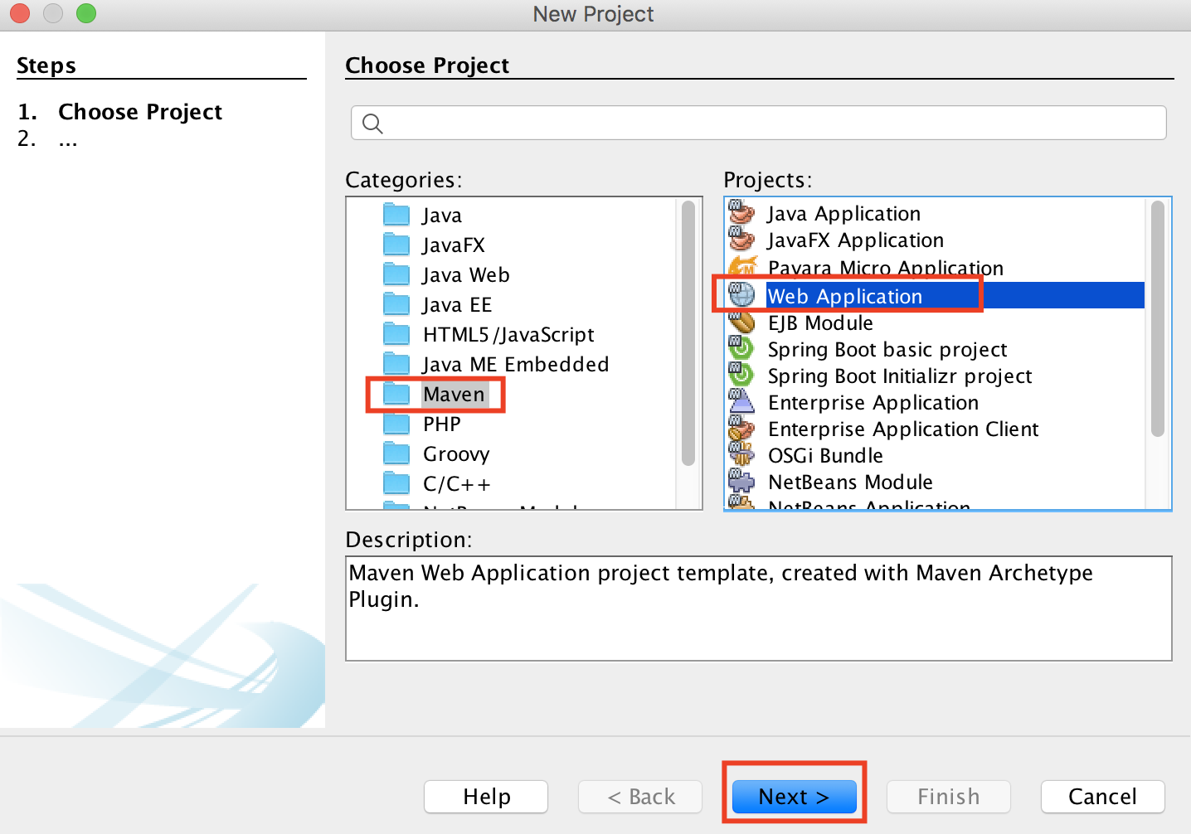
Nuevo Proyecto
Paso 1: crear nuevo proyecto
Paso 2: Maven & web Application

Slide 4
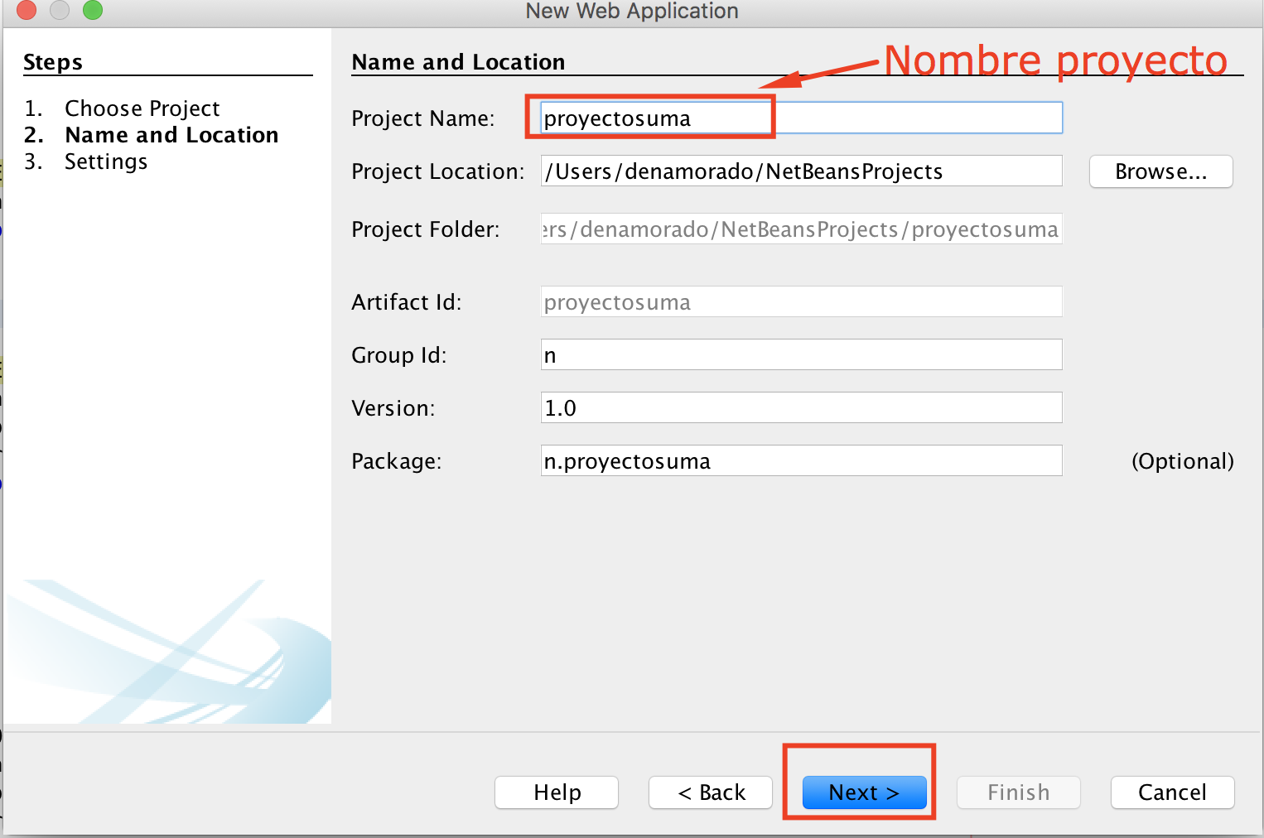
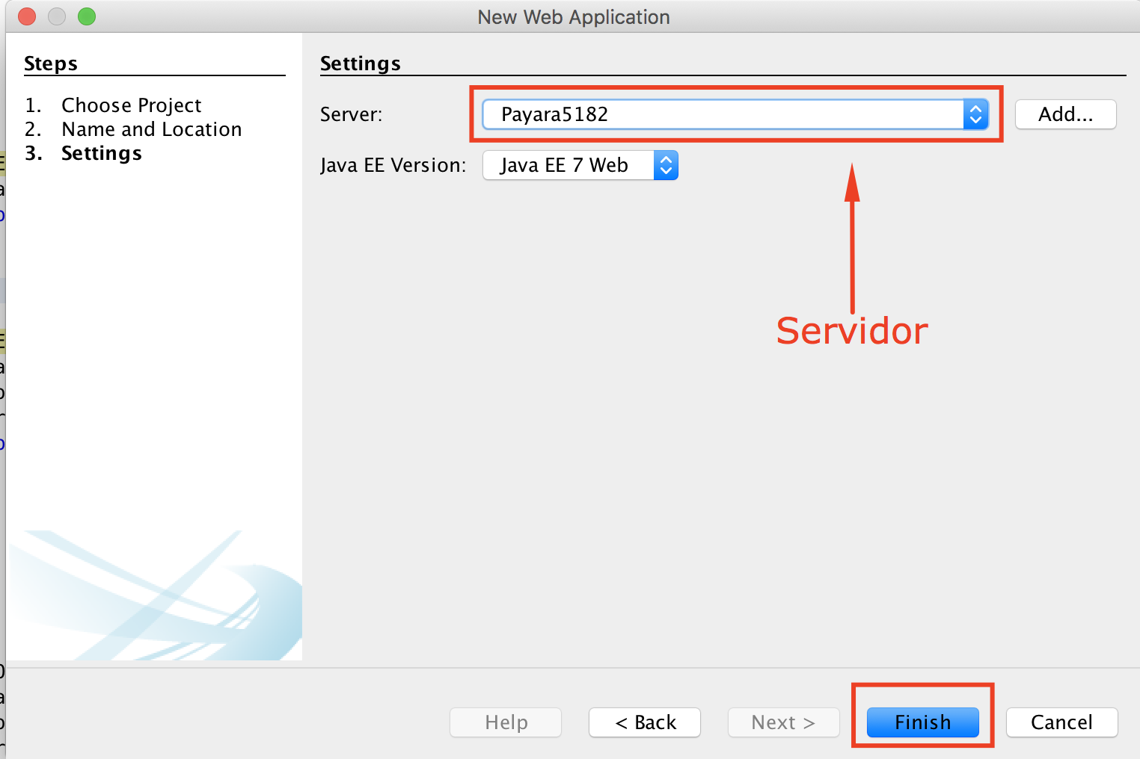
Nombre proyecto y servidor
Paso 3: Nombre del proyecto
Paso 4: Selección del servidor

Slide 5
Creación de la Clase de configuración
Se debe crear una clase Java la cual tendrá la configuración de la API.

Slide 6
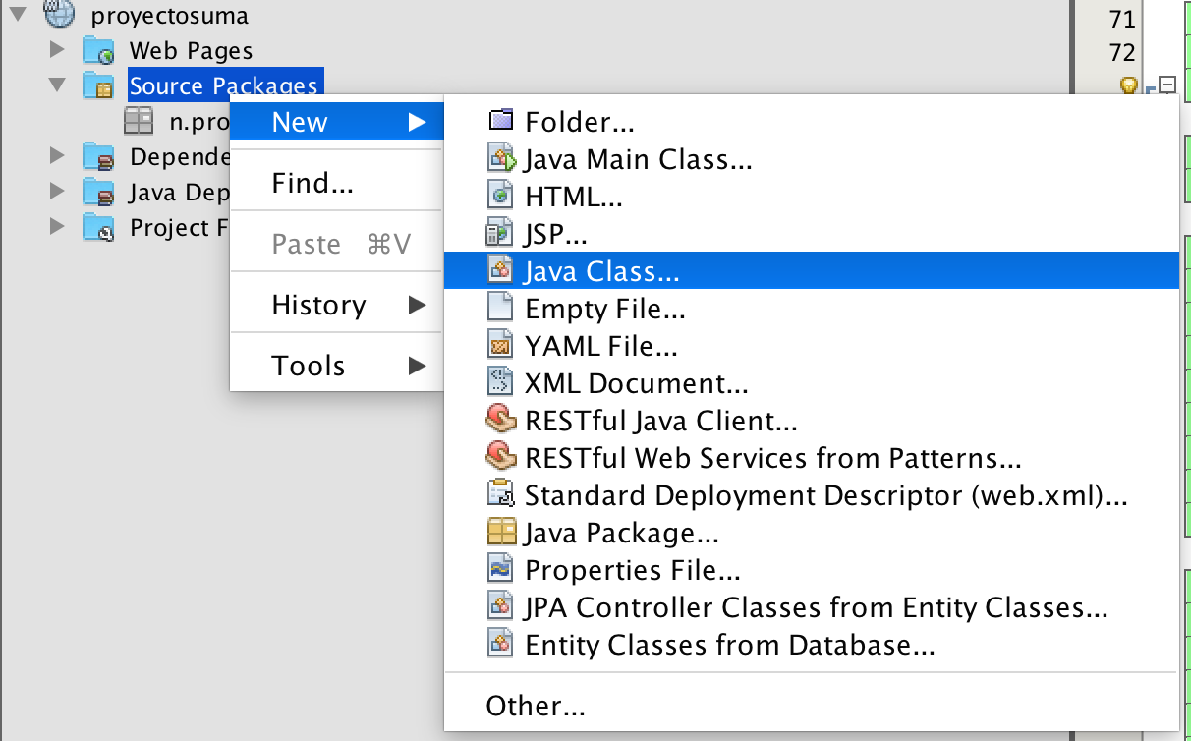
Agregar nueva clase Java al Proyecto

Slide 7
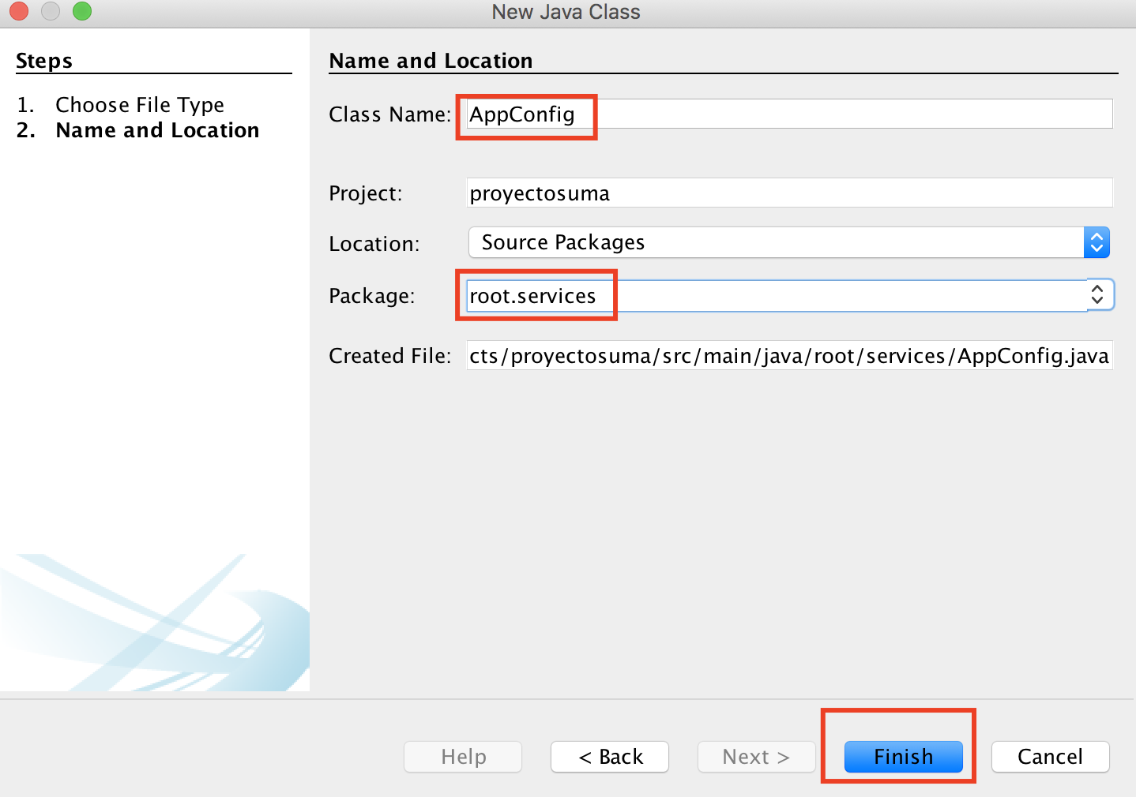
Nueva Clase de configuración
Crear un clase java la cual contendrá la configuracón.
Esta clase será el punto de entrada al servicio.

Slide 8
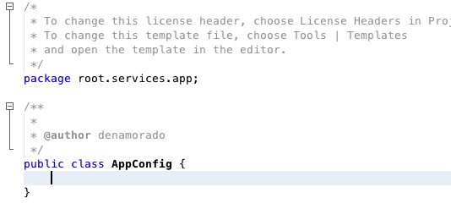
Clase creada

Slide 9
Clase de configuración
Crear un clase java la cual contendrá la configuracón. Esta clase será el punto de entrada al servicio.
Código clase de Configuración:
import javax.ws.rs.ApplicationPath;
import javax.ws.rs.core.Application;
@ApplicationPath("/api")
public class AppConfig extends Application {
}
Ejemplo path acceso:
http://myservidor.cl/miproyecto/api/sumarecurso

Slide 10
Crear nueva clase java

Slide 11
Clase de Recurso
Crear un clase Java:
Código clase de Configuración:
import javax.ws.rs.Path;
@Path("/")
public class SumaRecurso {
// Metodos para responder las solicitudes
}

Slide 12
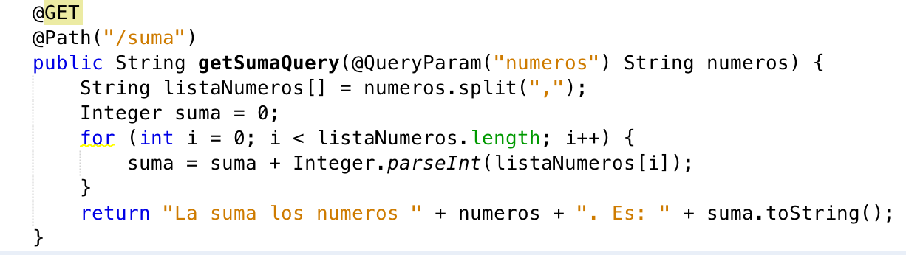
Suma: QueryParam
Creación de los recursos que estarán disponibles mediante los verbos http.

Slide 13
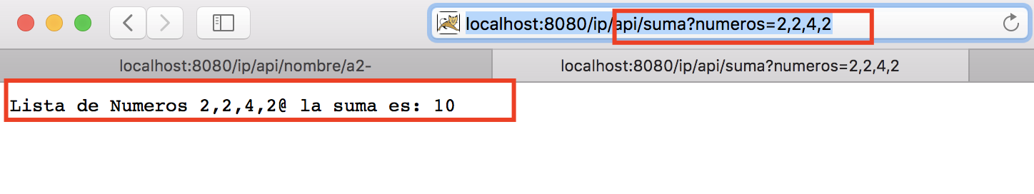
Crear un servicio REST
Resultado esperado:

Slide 14


Configuración del proyecto para el deploy de la API en el Cloud

Slide 15

Nuevas Funcionalidades del API

Slide 16
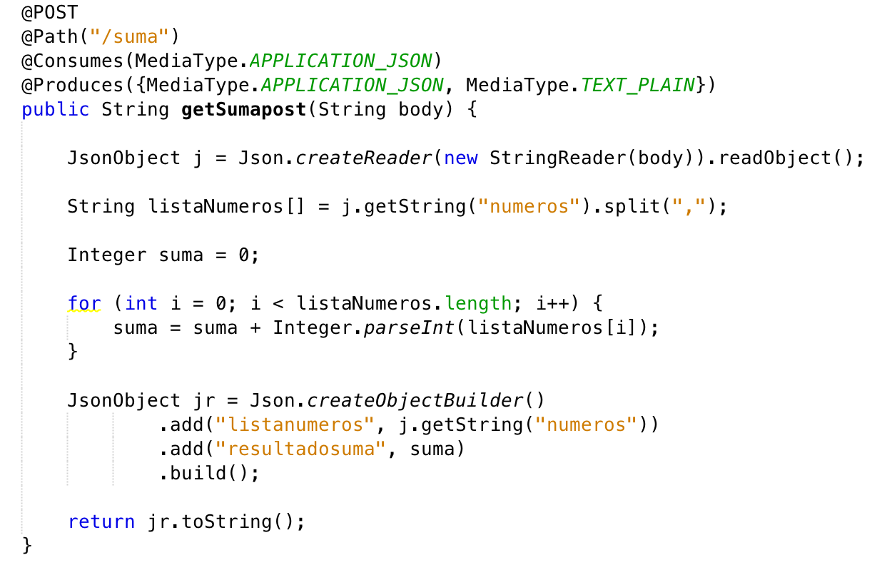
Suma: JSON

Slide 17
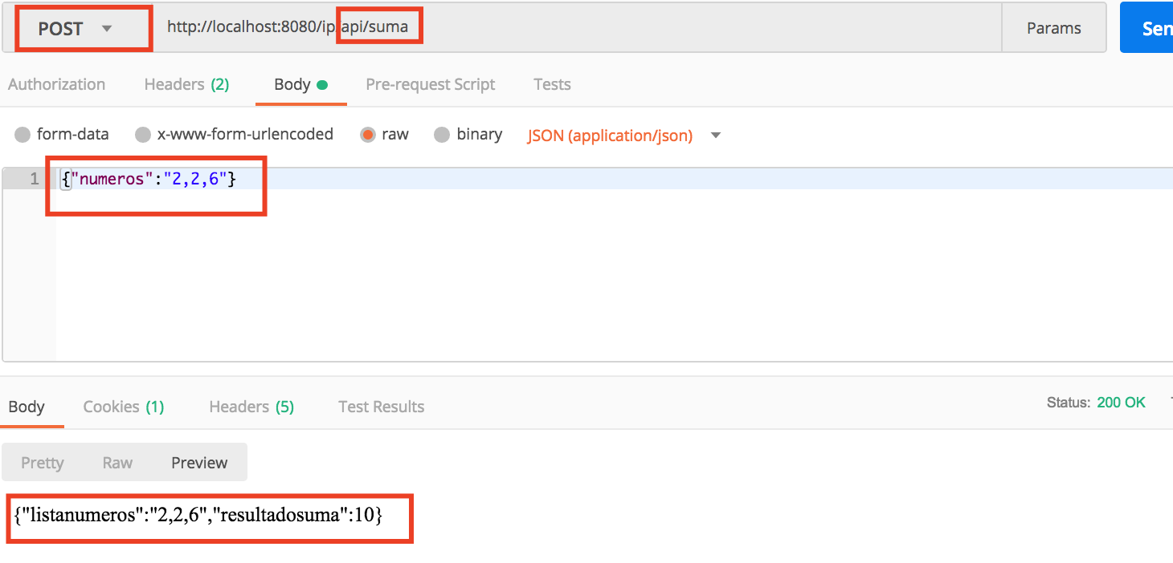
Suma: consulta resvicio con Postman

Slide 18
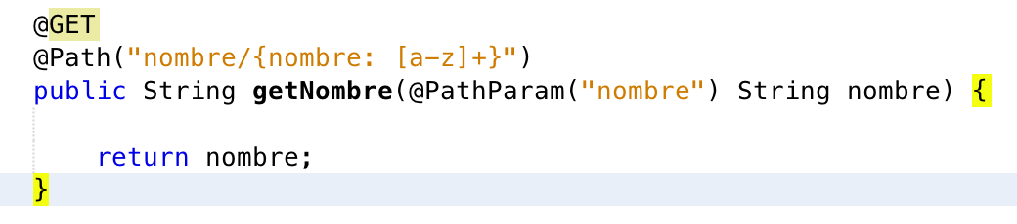
Recurso con restricción
Mediante el uso de expresiones regulares es posible restringir el acceso a un recurso.
En Path se escribe la expresión regular [a-z]+ que indica que solo aceptará letras en minúscula
Pagina para probar expresiones regulares online https://regexr.com/

Slide 20
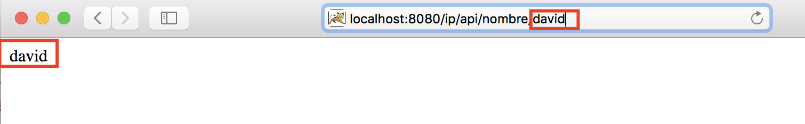
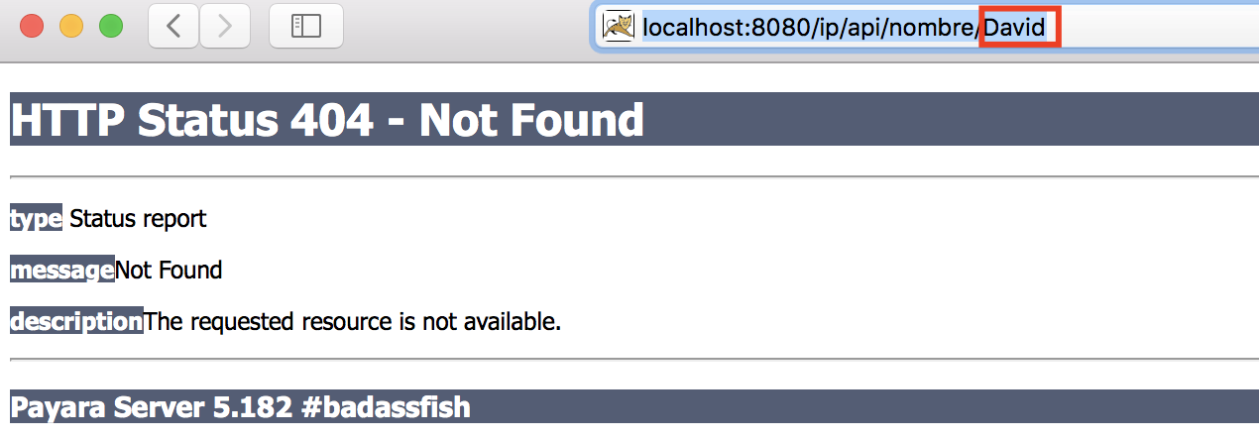
Resultado esperado
En este caso se pasará como parámetro el nombre con caracteres todos en minúscula.
Entre nombre y david va un /
El usuario pasa como parámetro un nombre que contienes caracteres en mayúscula y el api responde con un error.

Slide 21
FIN

